Slide 1
Proteção de nascentes e águas subterrâneas
Luciane Costa de Oliveira

Slide 2
Nascente
é o afloramento ou manifestação do lençol freático na superfície do solo, cujo desempenho e características são resultantes do ocorrido, em termos de infiltração, em toda a bacia hidrográfica – a chamada Área de Contribuição – e não apenas da área circundante da nascente – Área de Preservação Permanente.

Slide 3
Cuidados primários essenciais em relação à área adjacente às nascentes
Isolamento da área de captação e distribuição adequada dos diferentes usos do solo
Distribuição do uso do solo
Eliminação das instalações rurais
Redistribuição das estradas
Conservação de toda a bacia de contribuição
Relação entre a área de contribuição e a de preservação permanente

Slide 4
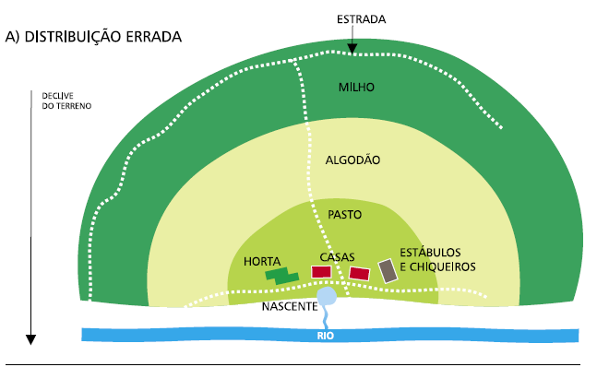
Isolamento da área de captação e distribuição adequada dos diferentes usos do solo

Slide 5
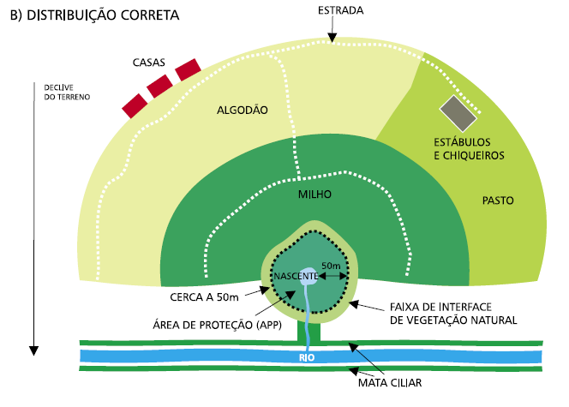
Distribuição do uso do solo

Slide 6
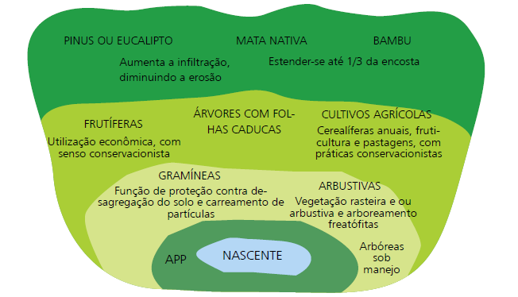
Distribuição esquemática adequada das diferentes coberturas vegetais e usos em relação à nascente.

Slide 7
Cobertura vegetal em torno das nascentes
Dentre os tipos de coberturas vegetais, a cobertura florestal é a que maior efeito exerce sobre as nascentes. Não existe a composição ideal e sim aquela mais adequada para cada situação específica. Assim, é importante conhecer o indivíduo florestal para melhor entender sua contribuição hidrológica e dele fazer-se melhor uso.

Slide 8
Recomposição florestal em áreas de preservação permanente
Escolha do sistema de reflorestamento
Escolha das espécies
Combinação das espécies
Distribuição das espécies no campo
Plantio e manutenção

Slide 9
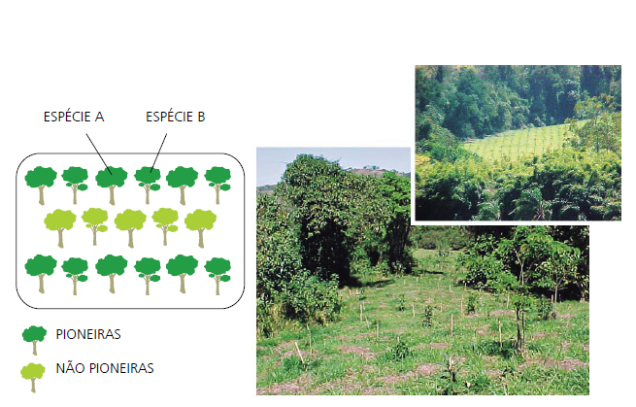

Slide 10
Construção de estruturas protetoras de nascentes
As estruturas protetoras das nascentes tem como objetivo evitar a contaminação, sobretudo da água de beber, já em sua origem, quer por partículas de solo, quer matéria orgânica oriunda das plantas circunvizinhas, insetos e outros.

Slide 11
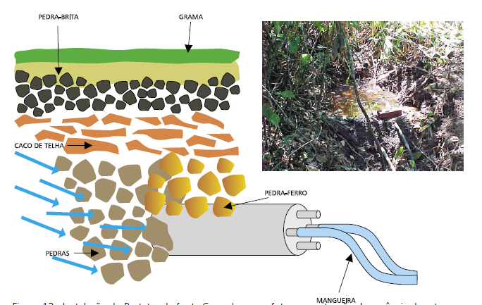
MODELO CAXAMBU

Slide 12
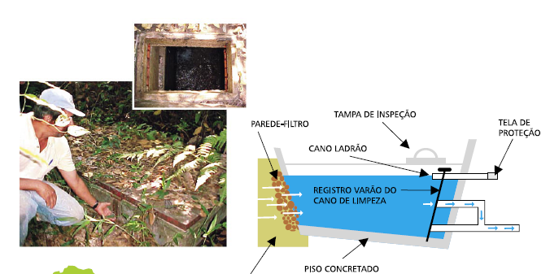
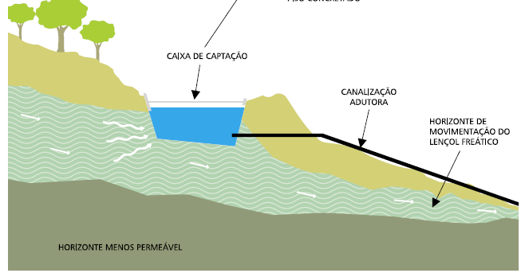
TRINCHEIRA

Slide 13
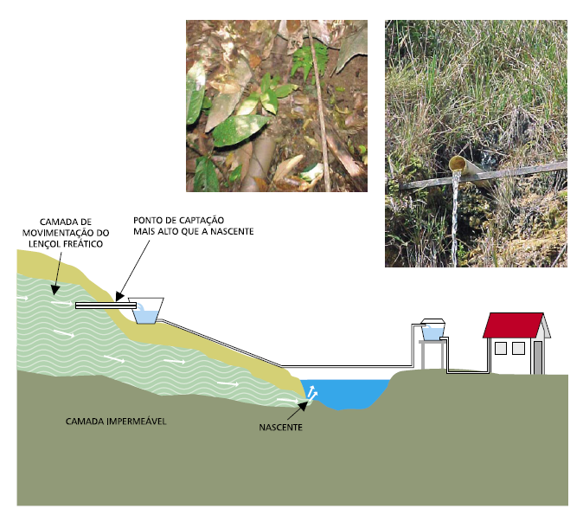
CAPTAÇÃO COM DRENOS

Slide 14
Bibliografia consultada
Preservação e Recuperação das Nascentes /Calheiros, R. de Oliveira et al. Piracicaba: Comitê das Bacias Hidrográficas dos Rios PCJ - CTRN, 2004.

Slide 15
Águas subterrâneas
É toda água que ocorre abaixo da superfície da Terra, preenchendo os poros ou vazios intergranulares das rochas sedimentares (arenito por ex.), ou as fraturas, falhas e fissuras das rochas compactas (basalto por ex.), e que sendo submetida a duas forças (de adesão e de gravidade) desempenha um papel essencial na manutenção da umidade do solo, do fluxo dos rios, lagos e brejos.

Slide 16
Variáveis que afetam a infiltração
Porosidade do subsolo: a presença de argila no solo diminui sua permeabilidade, não permitindo uma grande infiltração;
Cobertura vegetal: um solo coberto por vegetação é mais permeável do que um solo desmatado;
Inclinação do terreno: em declividades acentuadas a água corre mais rapidamente, diminuindo a possibilidade de infiltração;
Tipos de chuva: chuvas intensas saturam mais rapidamente o solo, ao passo que chuvas finas e demoradas têm mais tempo para se infiltrarem;

